Slide 1
2.5 交换技术
“交换”(switching)的含义是：
  转接 —— 把一条电话线转接到另一条电话线，
  使它们连通起来。
从通信资源的分配角度来看，“交换”就是按照某种方式动态地分配传输线路的资源。
交换技术有三种：
电路交换 (Circuit switching)
报文交换 (Message switching)
分组交换 (Packet switching)

Slide 2
电路交换
电路交换必定是面向连接的。要求在数据传送
前必须在源节点和目的节点之间建立一条利用
中间节点构成的物理通路，直至数据传输结束。
电路交换的三个阶段：
建立连接
通信
释放连接
优点：数据传输可靠、迅速、而且保证顺序。
缺点：电路建立和拆除的时间较长，且在这期
间，电路不能被共享，资源被浪费

Slide 3
电路交换举例
A和B通信：建立连接 --
通信 –
交换机
中继线
A
用户线
交换机
中继线
B

交换机

交换机
C

用户线
D


Slide 4
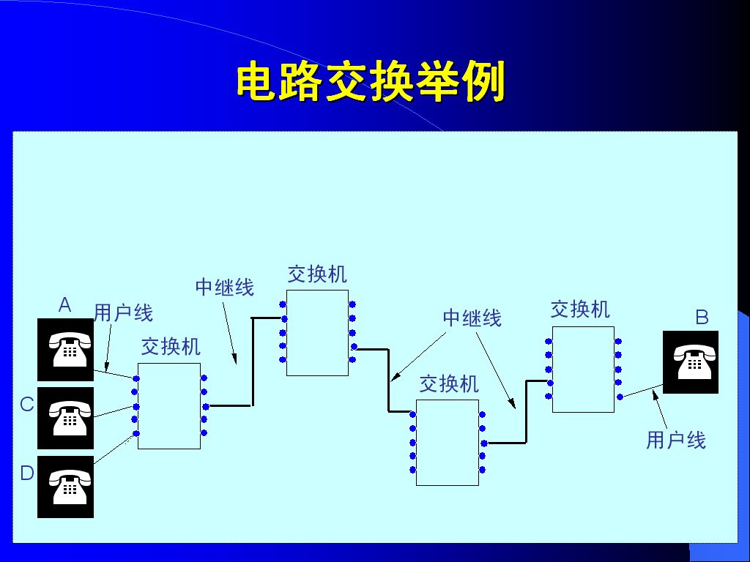
A和B通信： 拆除连接
C和D通信：建立连接 --
通信 –

Slide 5
C和D通信： 拆除连接

Slide 6
报文交换
以站点一次性要发送的数据作为一个报文，源点
将报文送给与它相连接的中间节点，中间节点存
储后再转发至下一个中间节点，…，直至报文到
达目的站点。
优点：不需要建立专门的端-端物理通道。
缺点：大报文在中间节点延迟很长，占用网络线
路时间长；信道误码率高时大报文出错重
发，这时重发大报文的数据量会很大。
现在报文交换已经很少有人使用了。

Slide 7
分组交换
对报文交换方式进行了改进。它将报文分成一个个较小的一定长度的分组，然后以分组为单位存储转发，在接收端再将各分组重新组装成完整的报文。
克服了报文交换的不足之处，但需要解决由于分组丢失、重复和次序混乱带来的问题，以确保接收端能够准确无误地恢复原来的报文。

Slide 8
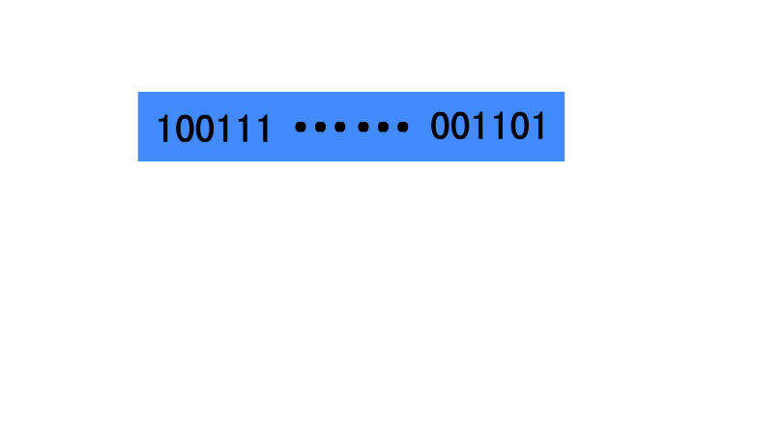
分组交换原理

Slide 9
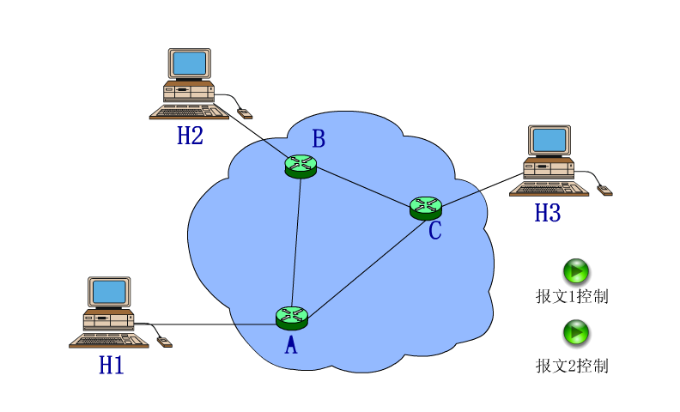
分组交换原理

Slide 10

分组交换网的示意图（一）
在每个中间结点交换机暂存分组，查找转发表，找到转发端口，排队，转发
H₄
H₂
D
结点交换机
B
H₆
主机
H₁
E
A
H₅
C
分组交换网
H₃

Slide 11
分组交换的优缺点
优点：
高效----动态分配传输带宽，对通信链路是逐段占用
灵活----以分组为传送单位和查找路由
迅速----不必先建立连接就能向其他主机发送分组；充分
使用链路的带宽
可靠----完善的网络协议；自适应的路由选择协议使网络
有很好的生存性
缺点：
分组在各结点存储转发时需要排队，这就会造成一定的时延
分组必须携带的首部（里面有必不可少的控制信息）也造成了一定的开销

Slide 12
三种交换的比较
电路交换
报文交换
分组交换
P₁
报
文
P₂
P₁
连接建立
P₃
P₂
P₄
P₁
P₃
P₂
P₄
P₃
报
文
P₄
数据传送
报文
连接释放
报
文
t
A B C D
A B C D
A B C D

Slide 13

小 结
本小节重点：
掌握三种交换方式的特点及各自的 优缺点

